Slide 1
Corso di Genetica
-Lezione 24bis-
Cenci

Slide 2
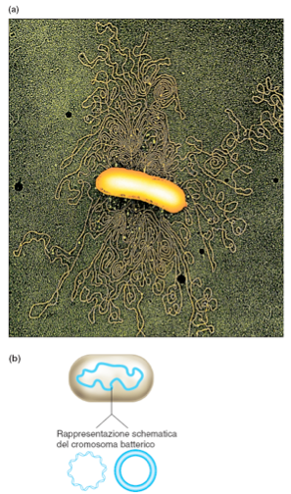
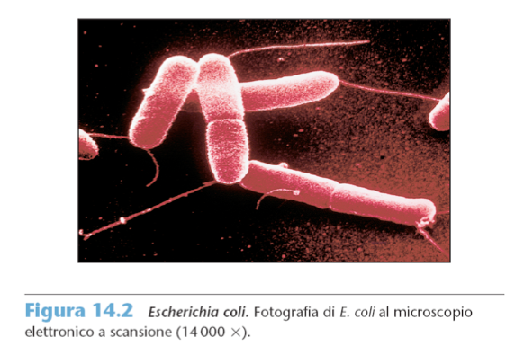
Il genoma dei batteri

Slide 3
Trovare mutazioni nei geni batterici
Mutazioni che colpiscono la morfologia della colonia,
Mutazioni che conferiscono resistenza agli agenti battericidi
Mutazioni che creano auxotrofi incapaci di crescere e riprodursi su un terreno minimo
Mutazioni che colpiscono l’abilità della cellula di scindere e utilizzare composti chimici complessi presenti nell’ambiente
Mutazioni nei geni essenziali i cui prodotti proteici sono richiesti in tutte le condizioni di crescita

Slide 4
Mutazioni spontanee in geni batterici specifici avvengono raramente, in una cellula su 10⁶, fino a una su 10⁸, a seconda del gene. Sarebbe praticamente impossibile identificare
tali mutazioni rare, se si dovesse controllare il fenotipo di un milione, o cento milioni di colonie, attraverso il trasferimento
individuale di ciascuna con uno stecchino

Slide 5
Trucchi
1. La replica di piastra (replica plating) permette il simultaneo trasferimento di migliaia di colonie da una piastra all’altra
2. I trattamenti con i mutageni incrementano la frequenza con cui una mutazione appare in un gene nella popolazione
3. L’arricchimento incrementa la proporzione di cellule
mutanti in una popolazione, esponendola agli agenti che
uccidono le cellule selvatiche.
4. Selezione di fenotipi mutanti visibili su piastre di Petri

Slide 6
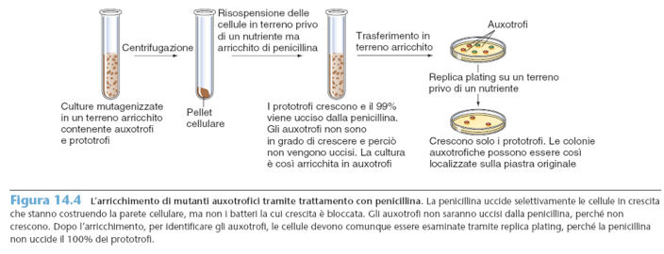
Arricchimento mutanti auxotrofi

Slide 7
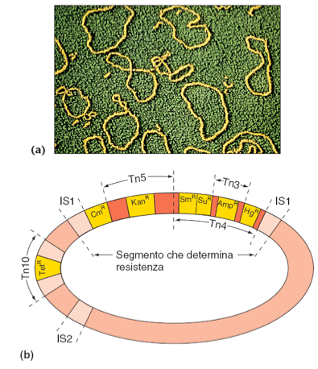
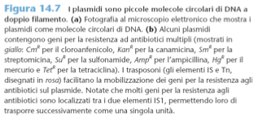
I plasmidi: piccole molecole circolari di DNA
che non portano geni essenziali

Slide 8
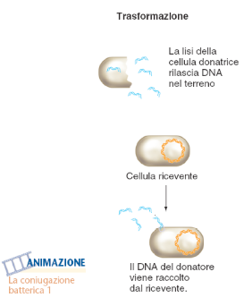
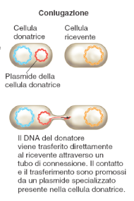
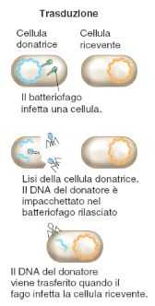
Trasferimento di geni nei batteri

Slide 9
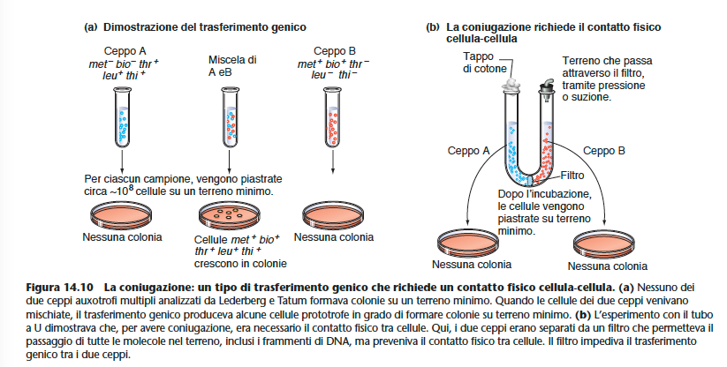
La coniugazione: le cellule donatrici
portano plasmidi specializzati che
stabiliscono contatti con le cellule
riceventi e trasferiscono loro il DNA

Slide 10
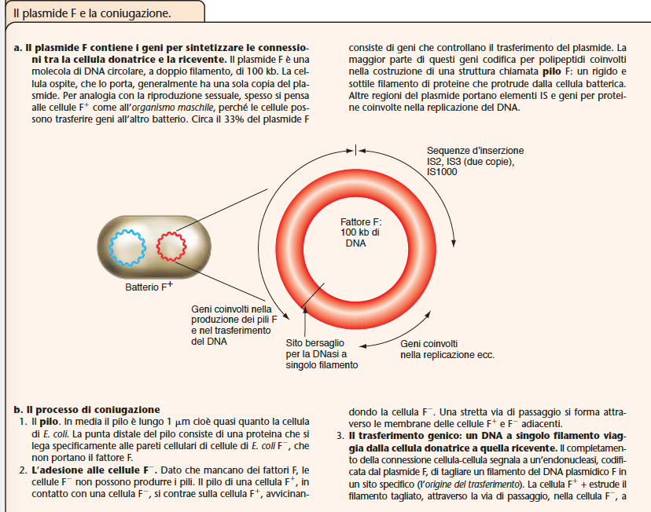

Slide 11
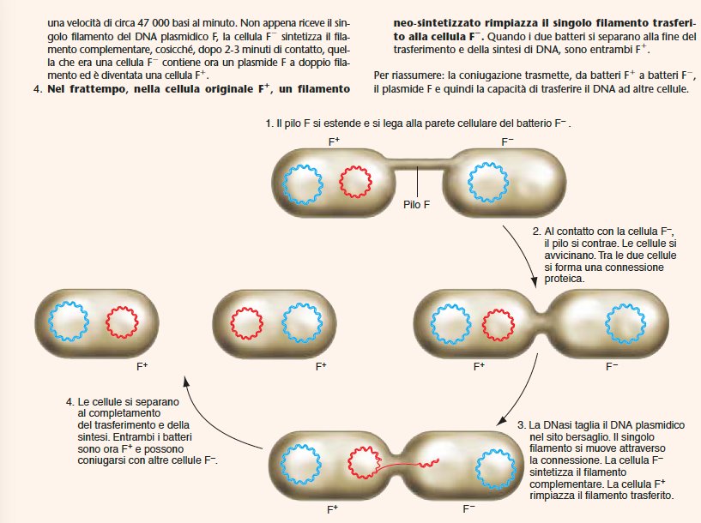

Slide 12
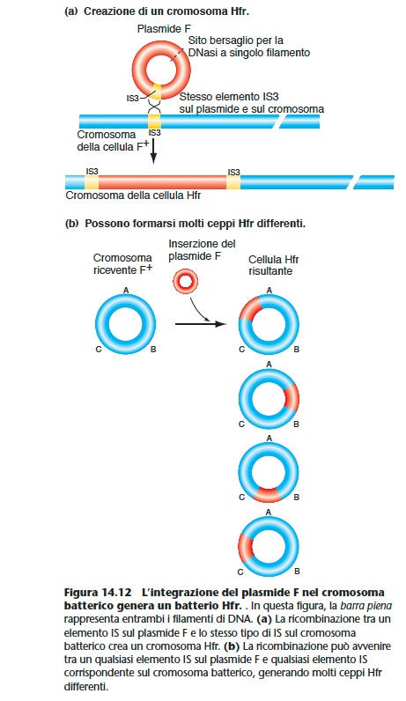

Slide 13
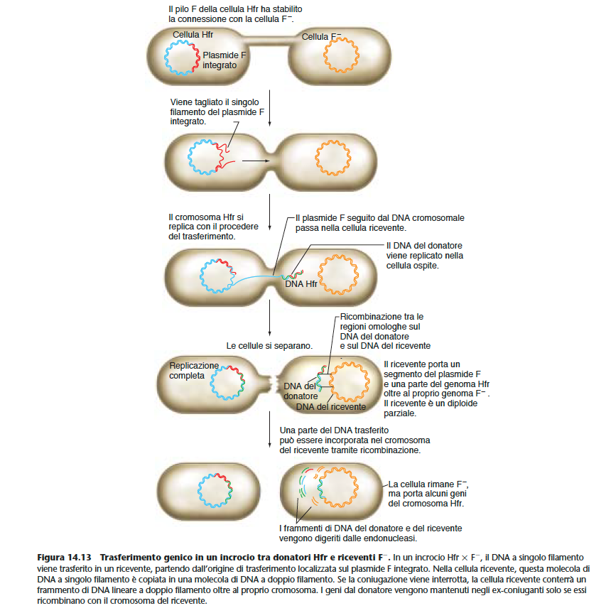

Slide 14
5min
a++
amp^{R}
a+
c++
a-
b+
c-+
b-
15 min
amp^{S}
a
a+
b++
a++
c++
b+
a-
c-+
b-
28 min
a+
c++
b++
c++
b+
a++
a-
c-+
b-

Slide 15
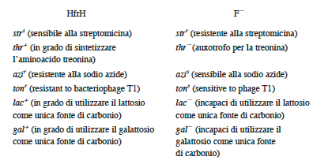
Mappare i geni mediante l’analisi degli incroci Hfr X F⁻

Slide 16
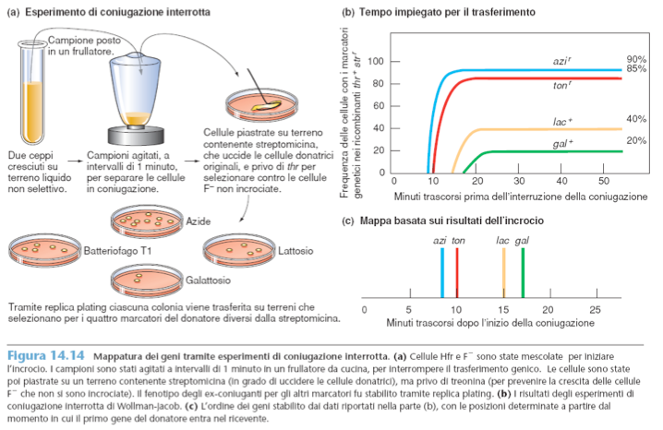
Esperimento di coniugazione interrotta
(Wollman and Jacob)
azi^{r}
ton^{r}
lac⁺
gal⁺

Slide 17
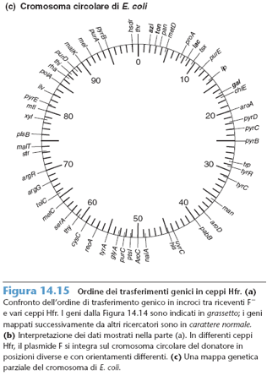
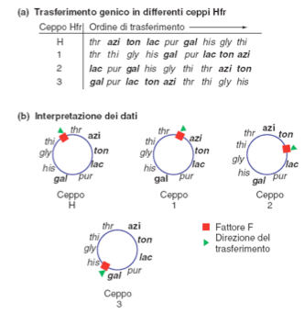
Il confronto di studi di coniugazione interrotta in ceppi differenti Hfr, confermano che il cromosoma batterico
è circolare

Slide 18
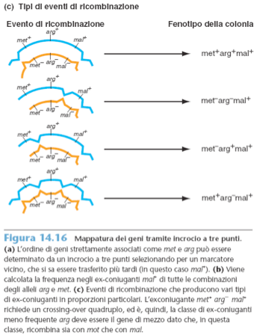
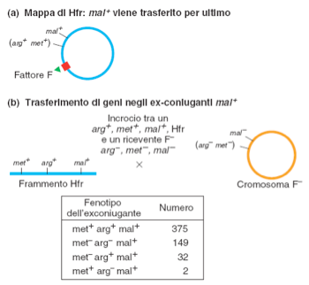
L’analisi di ricombinazione negli incroci Hfr migliora l’accuratezza della mappatura

Slide 19
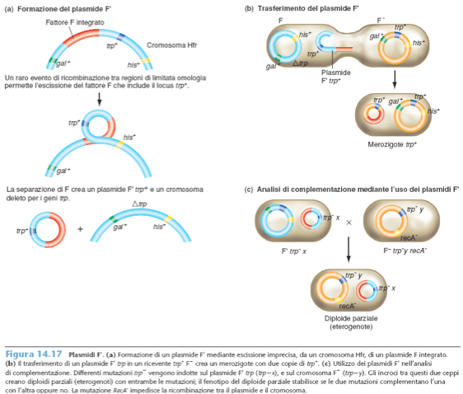
La genetica batterica può utilizzare uno speciale tipo di plasmide conosciuto come F′ per gli studi di complementazione genetica
Diploidi parziali

Slide 20
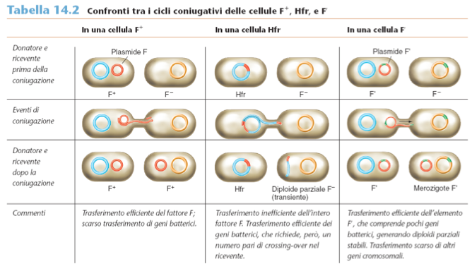

Slide 21
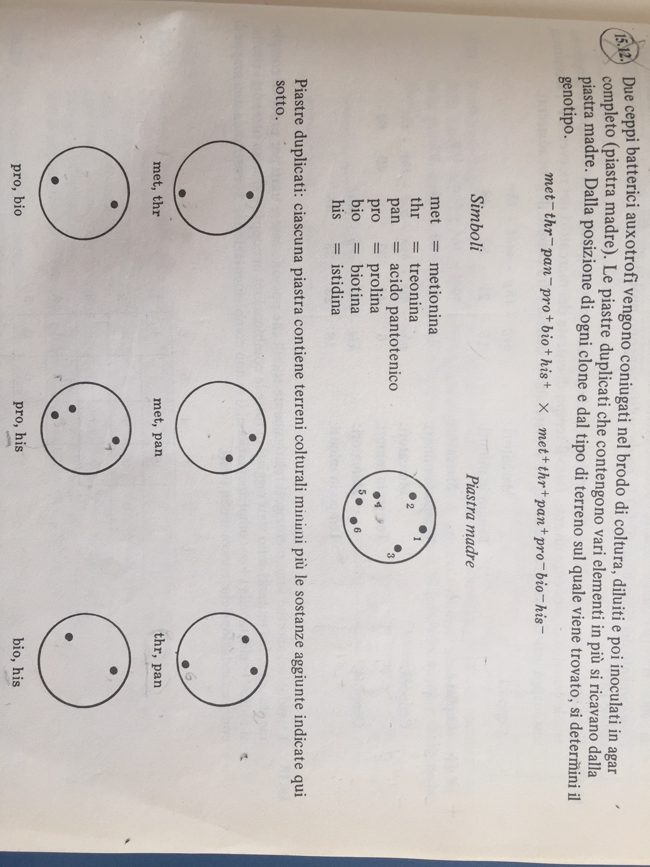

Slide 22
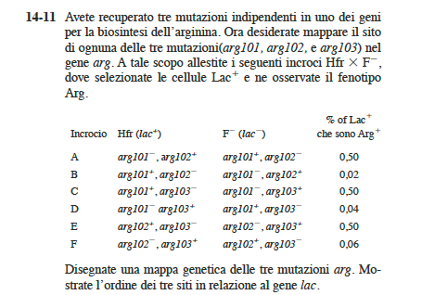

Slide 23
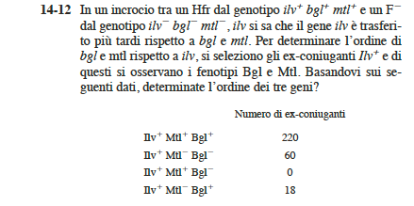

Slide 24
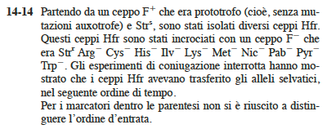
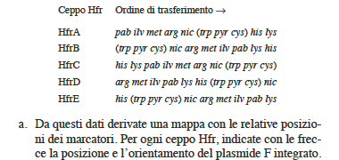

Slide 25
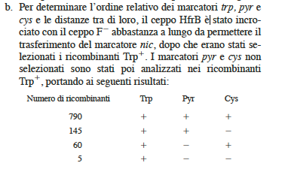

Slide 26
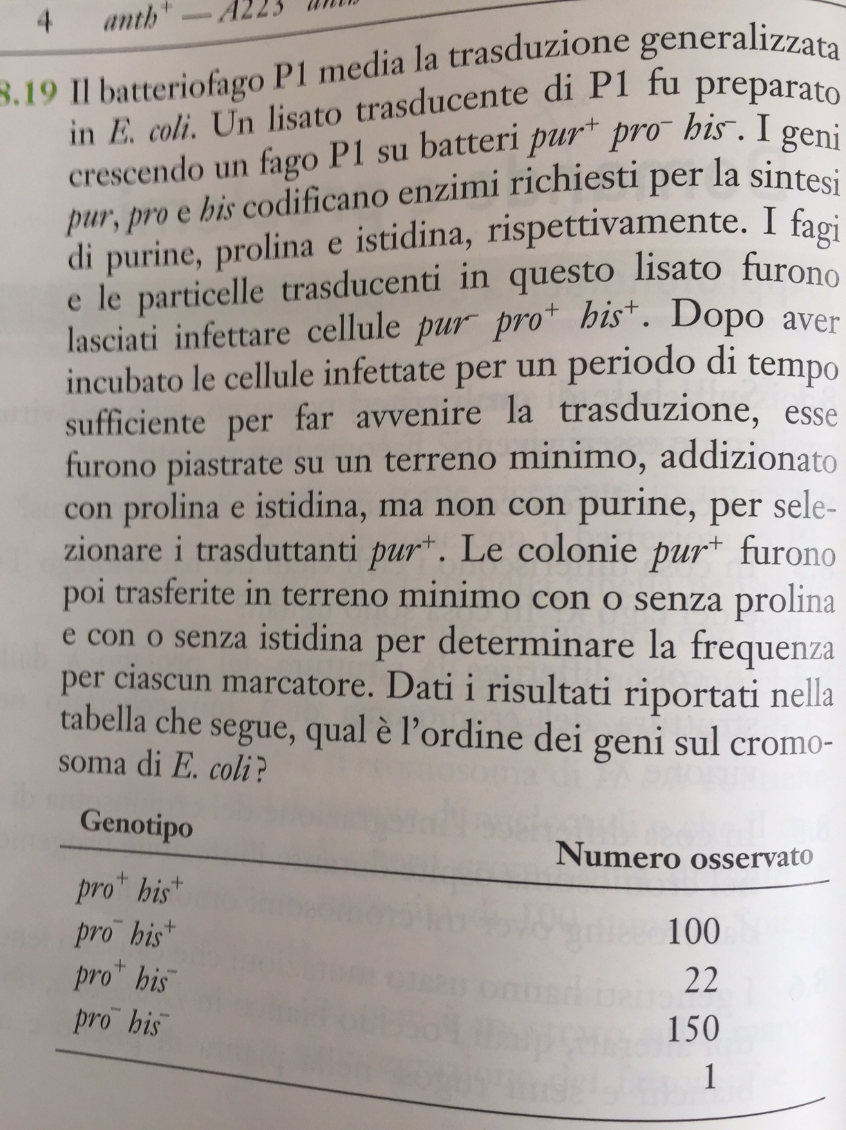

Slide 28
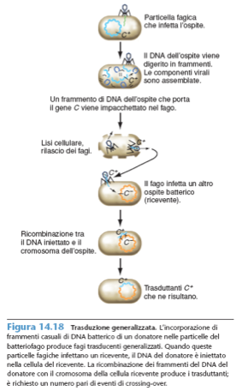
La Trasduzione Generalizzata

Slide 29
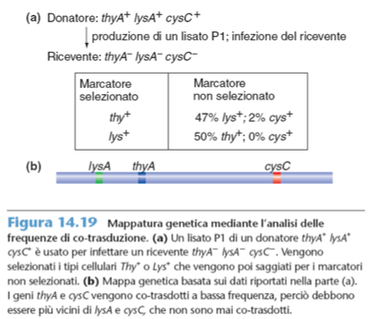
Qual è la mappa genetica??

Slide 30
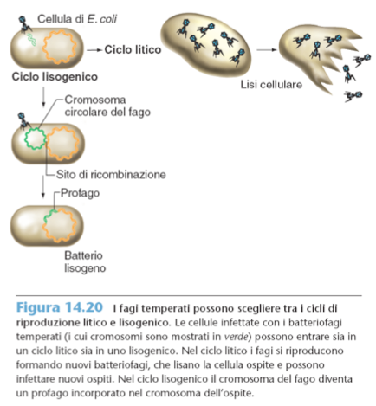

Slide 31
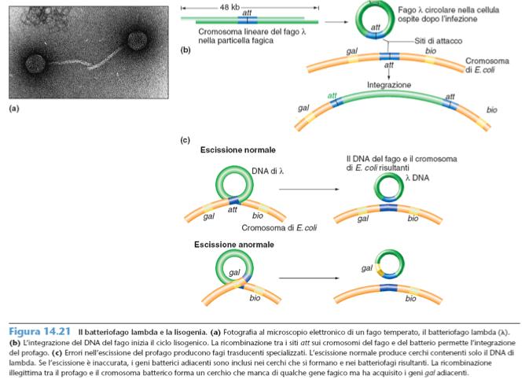

Slide 32
Confronto fra la trasduzione generalizzata
e specializzata
Le particelle fagiche che agiscono come agenti della trasduzione generalizzata differiscono in modo significativo dalle particelle che portano a termine la trasduzione specializzata.
1. I fagi trasducenti generalizzati prendono il DNA del donatore batterico durante il ciclo litico, nel momento in cui il DNA viene impacchettato nel capside proteico;
i fagi trasducenti specializzati prendono il DNA del donatore batterico durante la transizione dal ciclo lisogenico al ciclo litico.
2. I fagi trasducenti generalizzati possono trasferire qualsiasi gene batterico o gruppo di geni contenuti in un frammento di giuste dimensioni del DNA del cromosoma batterico; i fagi trasducenti specializzati possono trasferire solo quei geni vicini ai siti, per ogni fago, dove esso si inserisce nel cromosoma batterico.

